Slide 1
Иллюстративный ряд к сказке Г.-Х. Андерсена «Стойкий оловянный солдатик»
Автор: Станкова Наталия Валентиновна, учитель начальных классов МОУ «Беляницкая СОШ
Сонковского района Тверской области»

Slide 4
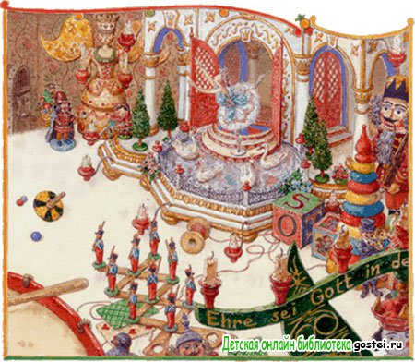

Slide 5
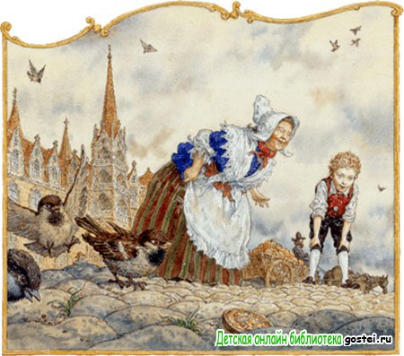

Slide 6
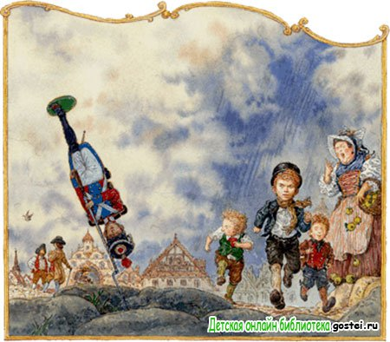

Slide 7
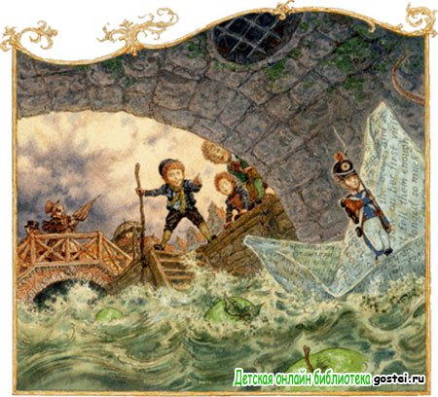

Slide 8
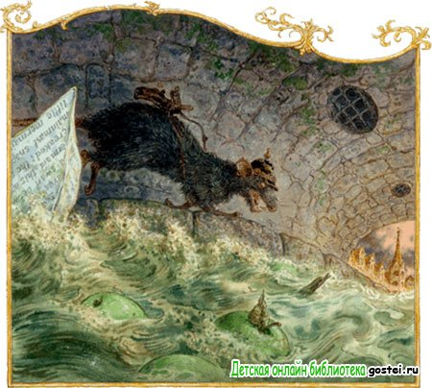

Slide 9
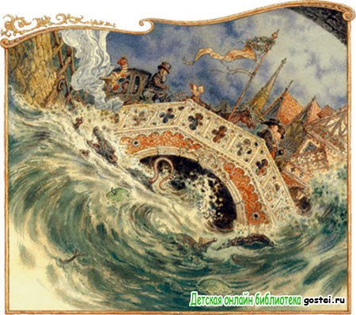

Slide 10
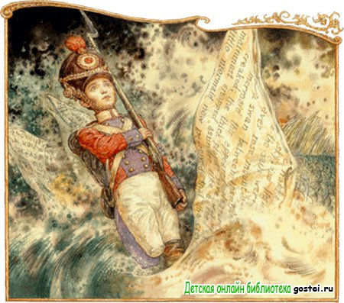

Slide 11
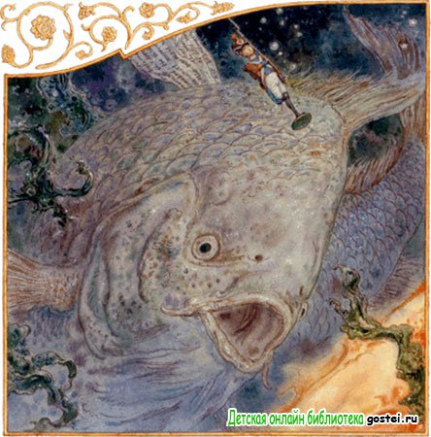

Slide 12
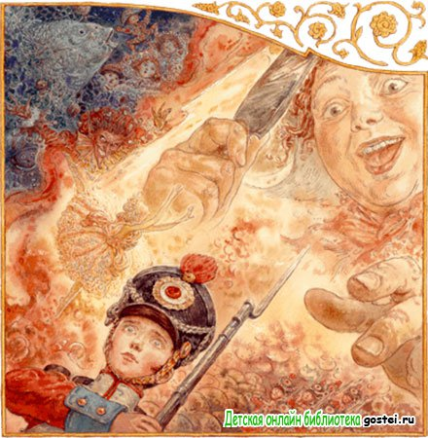

Slide 14
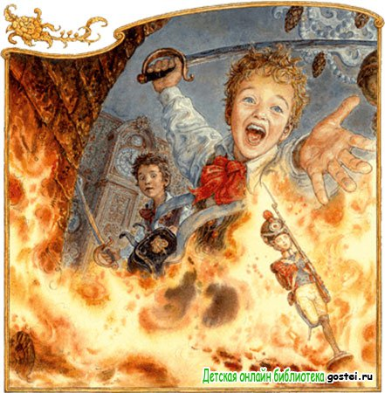

Slide 15
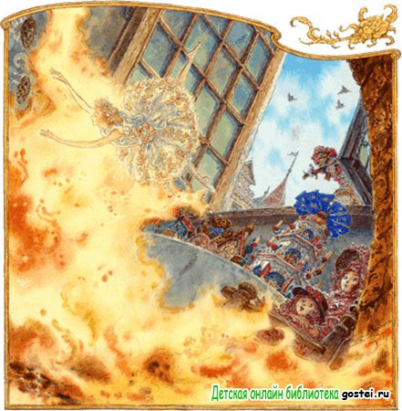

Slide 16
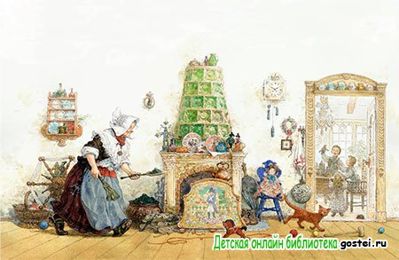

Slide 17
http://gostei.ru/skazki/skazki-andersena/96-stoykiy-olovyannyy
-soldatik-skazka-andersena.html иллюстрации
Шаблон создан учителем начальных
классов МОУ Беляницкая СОШ
Сонковского района Тверской области
Станковой Н.В.

